Slide 1
المجال التعلمي 1: بــيـئـة الـتعـامـل مـع الحـاسـوب.
الوحدة التعليمية 2 : تجميع الحاسوب.
الكفاءة المستهدفة: أن يتعلم المتعلم مراحل تركيب حاسوب

Slide 2
معلومات
بيانات
معالجة
إدخال
إخراج
Notes:
تطرقنا في الدرس السابق إلى مفهوم البيانات و أنه لا يمكننا االاستفادة منها الا بعد معالجتها
فمن هو المسؤول عن تحويل البيانات الى معلومات ؟ أو من هو المسؤول عن هذه المعالجة ؟

Slide 3
ordinateur - computer
( كمبيوتر - حاسوب – حاسب آلي )

Slide 4
تعريف الكمبيوتر :
هو جهاز يسمح باستقبال البيانات و بتخزينها و معالجتها و لإخراجها على شكل نتائج.
معلومات
بيانات
معالجة
تخزين
إدخال
إخراج

Slide 5
مكونات الحاسوب:

Slide 7
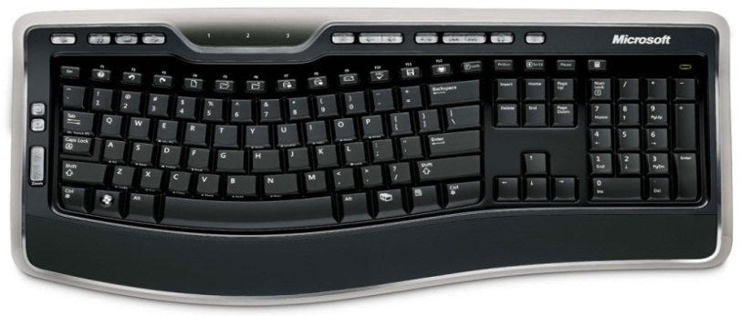
1.2: وحدات الإدخال :
لوحة المفاتيح clavier: تستخدم لإدخال النصوص.
.

Slide 8
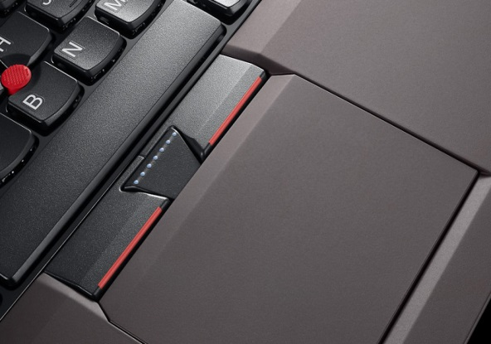
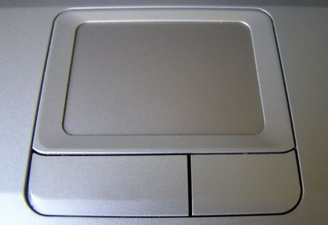
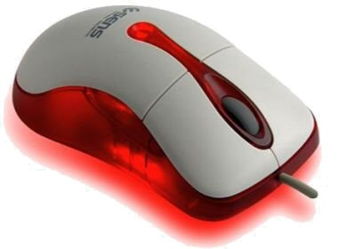
الفأرة Souris : تستعمل للتأشير على الشاشة.

Slide 9
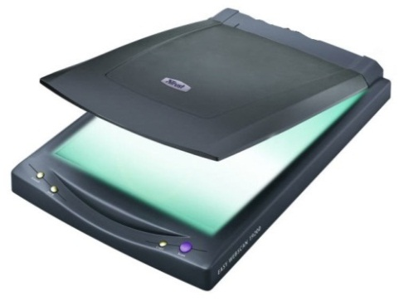
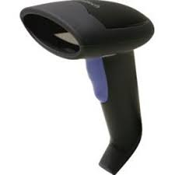
الماسح الضوئي Scanner :
يستخدم لإدخال الصور و النصوص و هو نوعان ماسح مكتبي و ماسح يدوي.

Slide 10

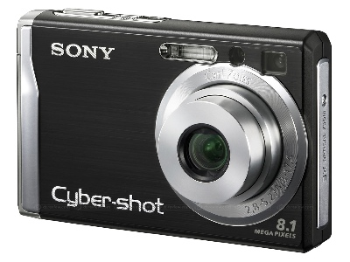
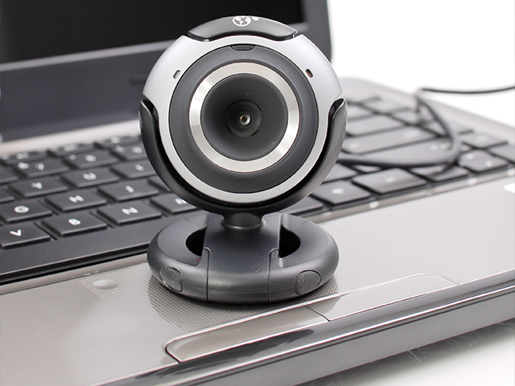
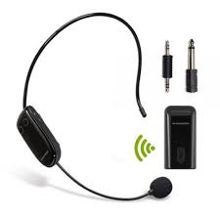
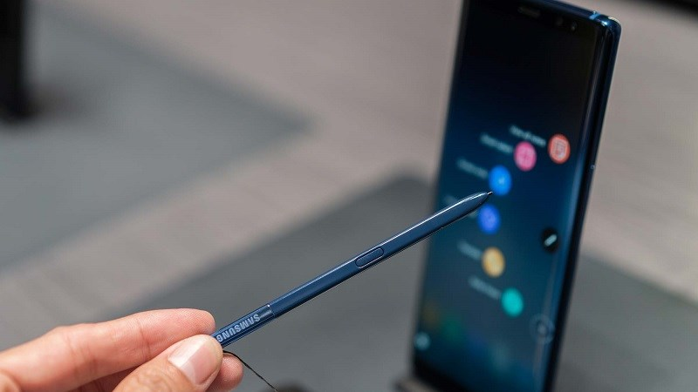
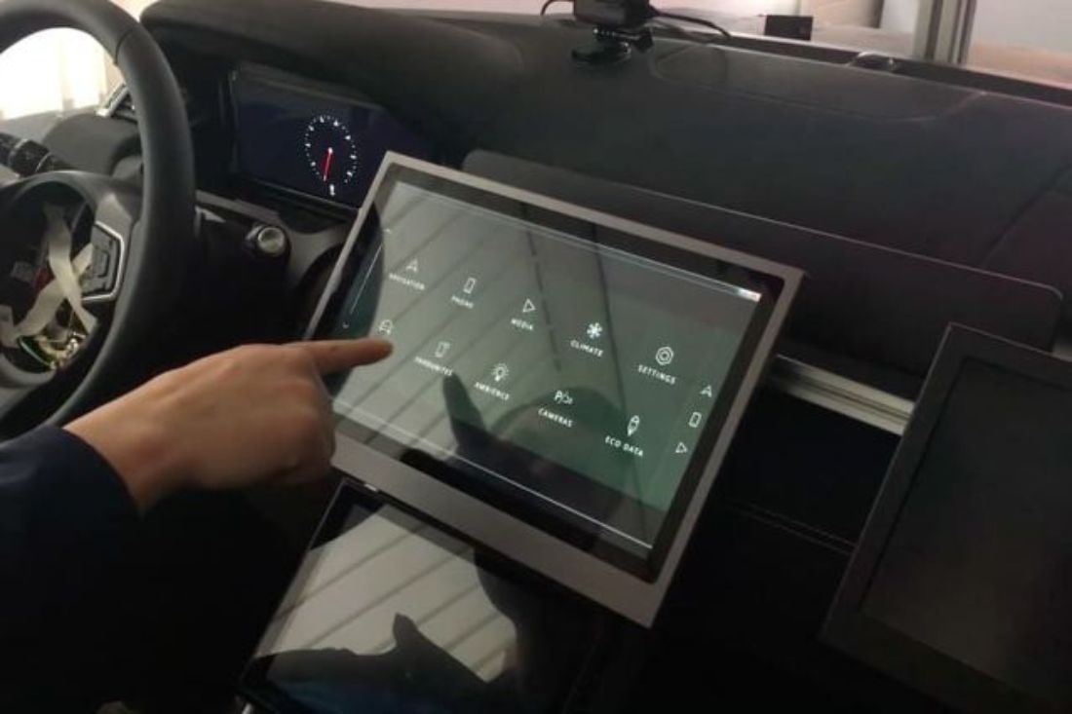

Slide 11
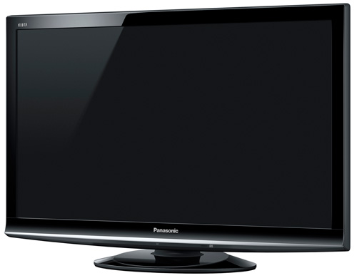
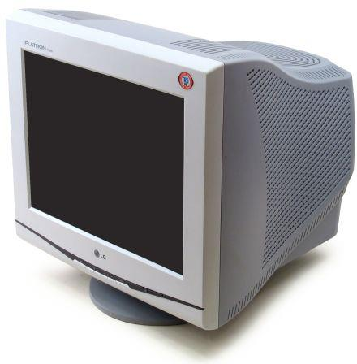
2.2 وحدات الإخراج : تستخدم لإخراج النتائج من جهاز الحاسوب منها :
الشاشـة :Ecran تستخدم لإخراج الصور و الفيديوهات و النصوص و هي نوعان CRTوLCD.
Notes:
شاشة أشعة أنبوب الكاثود CRT - Cathode Ray Tube .
شاشة العرض البلوري السائل LCD - Liquid Crystal Display.

Slide 12
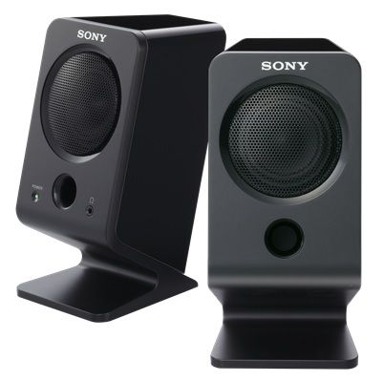
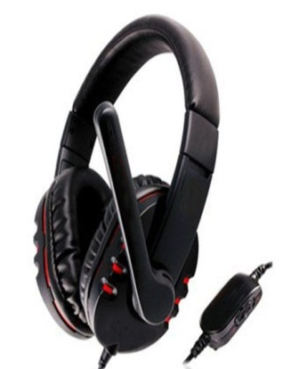
مكبر الصوت Haut parleur: بواسطتها تسمع الملفات الصوتية.

Slide 13
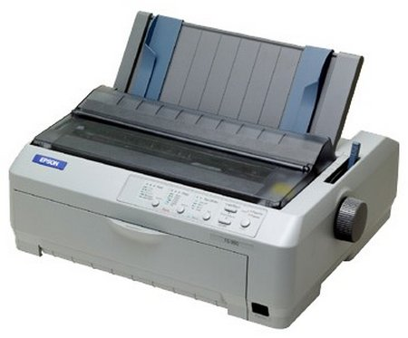
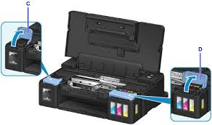
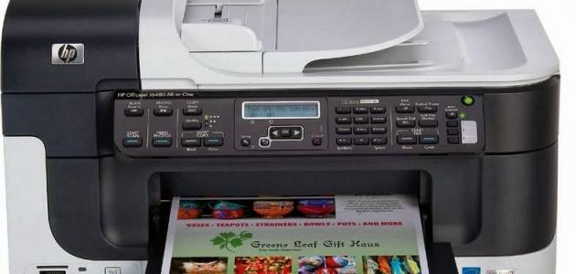
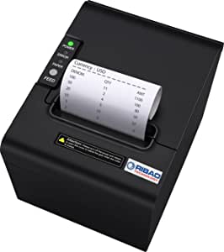
الطابعة Imprimante : تستخدم لإخراج الصور و النصوص .
Notes:
طابعة نقطية Dot printer. طابعة تنفث الحبرJet d’encre printer. طابعة ليزرية Laser printer .
تعتمد على أوراق مطلية بمادة يتغير لونها عند تعرضها للحرارة بتمريرها عبر رأس الطباعة الحرارية لإنتاج صورة مطبوعة. تتحول مادة الطلاء المتغلغلة في ورق الطباعة إلى اللون الأسود في المناطق التي تتعرض للحرارة

Slide 14
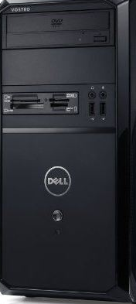
3.2. الوحدة المركزية:
من الجهة الأمامية نجد :
زر التشغيل و الإيقاف
زر إعادة التشغيل
قارئ الأقراص المضغوطة
قارئ الأقراص المرنة
منفذ USB

Slide 15
و من الجهة الخلفية: تحتوي مختلف الروابط اللازمة لربط الوحدة المركزية مع مختلف الوحدات الأخرى والمأخذ الكهربائي .

Slide 16
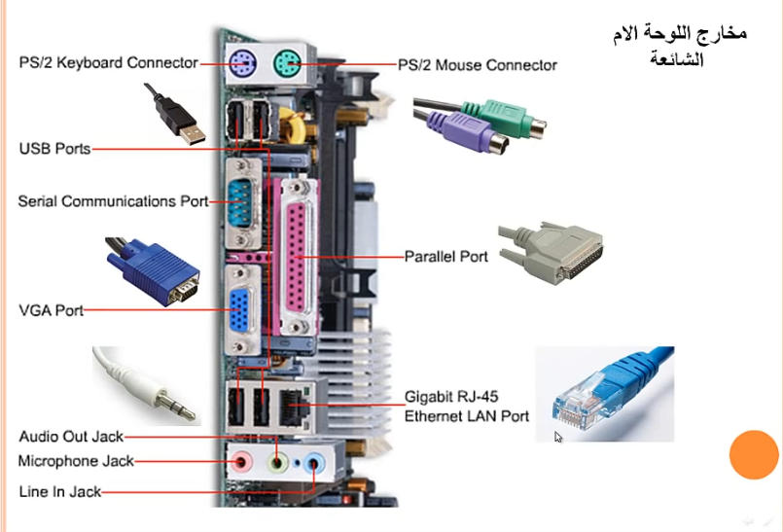

Slide 17
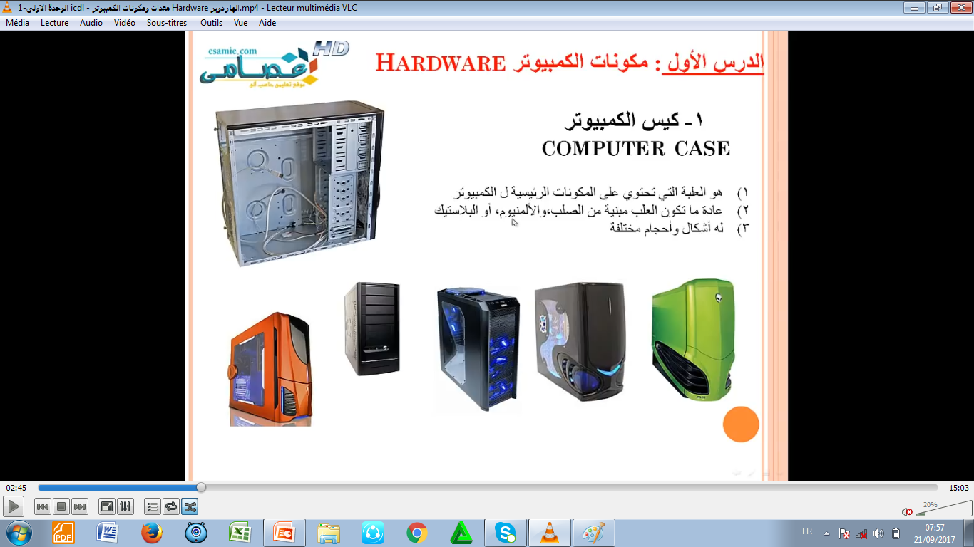
2.2: الوحدة المركزية:
:Boitier1. الصندوق الرئيسي

Slide 18
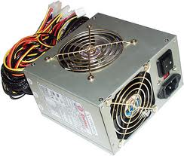
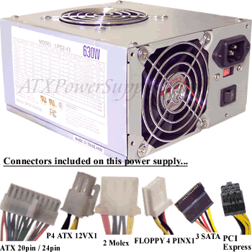
2.علبة التغذية (boite d’alimentation):
هي وحدة إمداد و تحويل التيار الكهربائي للوحدة المركزية

Slide 19
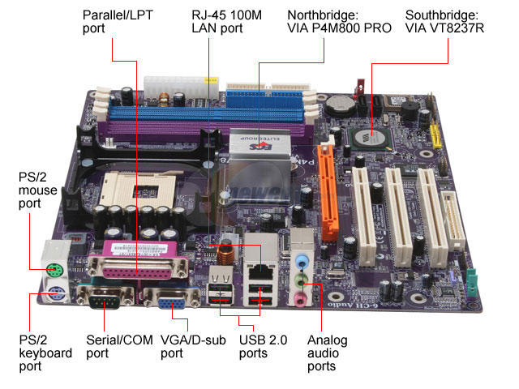
3. البطاقة الأم Carte mère:
هي لوحة الكترونية تتصل بها كل مكونات الحاسوب.

Slide 20
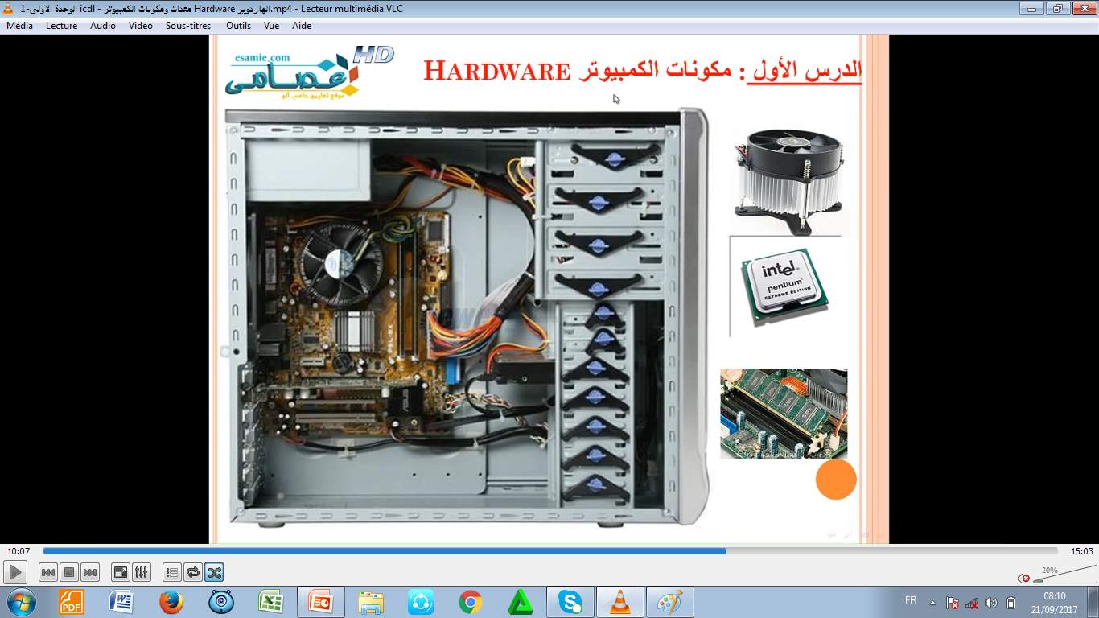

Slide 21
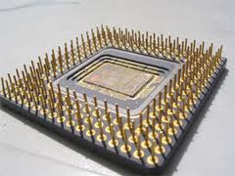
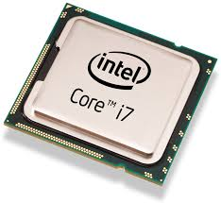
4. المعالج Processeur: يمثل عقل الكمبيوتر. تقاس سرعته:بGHz أو .Mhz
سؤال : ما المقصود بقولنا سرعة معالج مثلا هي 500 MHz؟
جواب : هذا المعالج يستطيع تنفيذ 500 مليون عملية في الثانية.

Slide 22
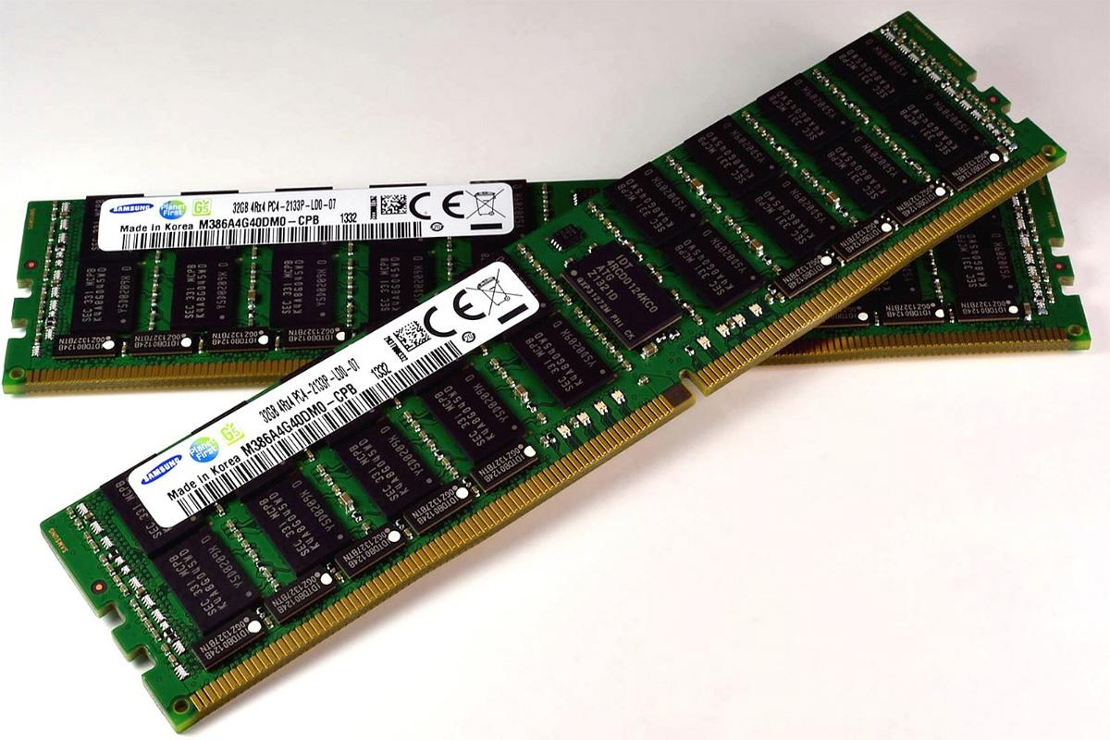
5. الذاكرة المركزية Mémoire centrale :
تحتوي على قسمين:
.1.5 الذاكرة الحية RAM (Random Access Memory) :
هي الذاكرة التي تخزن فيها المعلومات أثناء المعالجة ,حيث أنها تمحى بمجرد انقطاع التيار الكهربائي.
Notes:
تخزن المعلومات أثناء المعالجة. تمحي المعلومات بمجرد انقطاع التيار الكهربائي
*ذاكرة للقراءة و الكتابة.

Slide 23
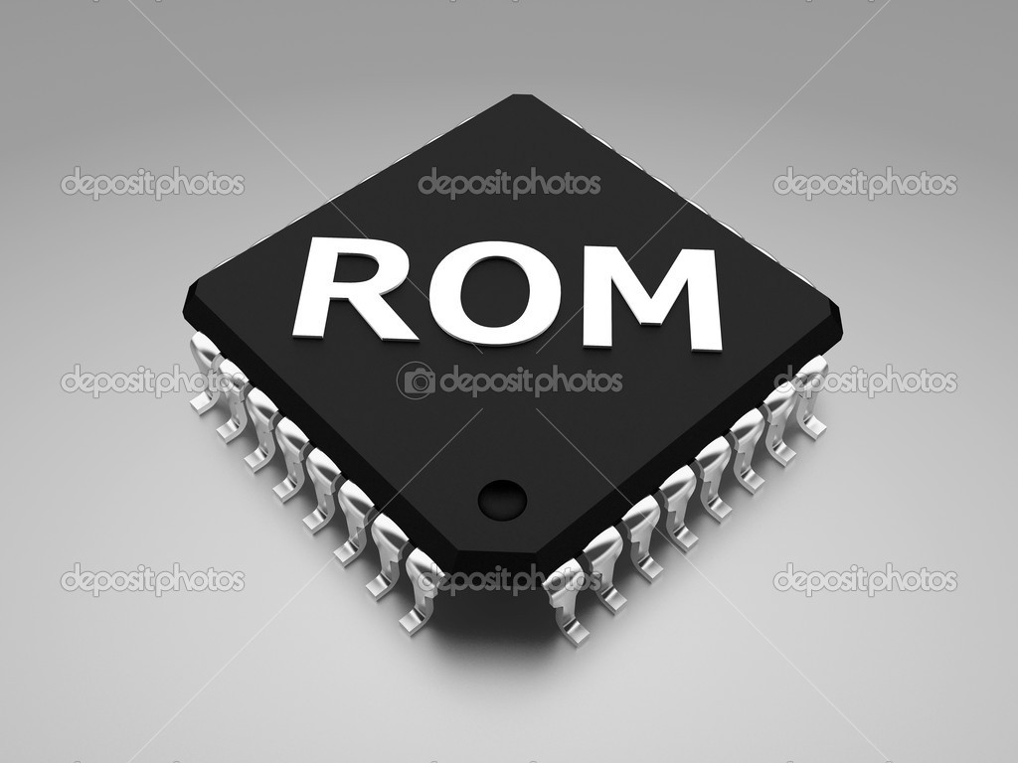
تحوي برامج لبداية تشغيل الحاسوب.
تحوي برنامج التعرف على الأجهزة الموصولة بالحاسوب.
.2.5 الذاكرة الميتة (Read Only Memory) ROM :
هي ذاكرةلا يمكن تغيير محتواها , ولا يمحى محتواهاعند انقطاع التيار الكهربائي.
Notes:
* تحوي برنامج التعرف على مكونات الحاسوب.
* ذاكرة للقراءة فقط.
* لا يمكن حذف المعلومات التي بداخلها
.

Slide 24
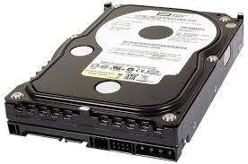
6- وحدات التخزين:
القرص الصلب Disque Dur: يعتبر وحدة تخزين دائمة في الحاسوب.

Slide 25
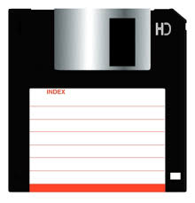
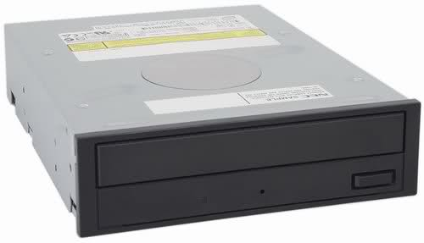
القرص المـرن Disquette : وهو قرص صغير يقرأ بواسطة قارئ الأقراص المرنة(1.44 Mo) .

Slide 26
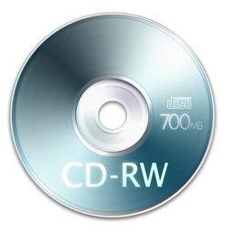
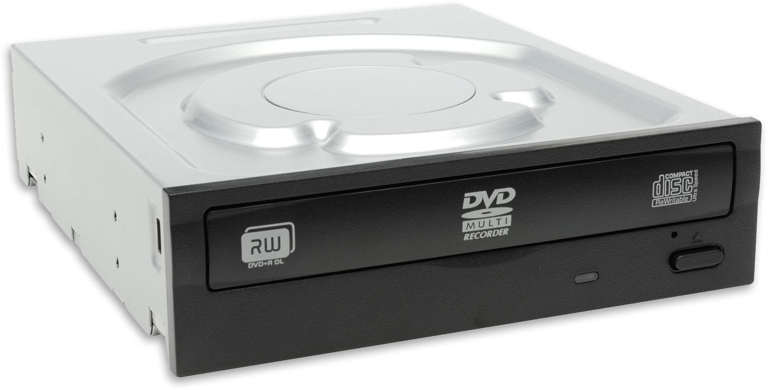
القرص المضغوط Cd-Rom وهو قرص سعته أكبر بكثير من القرص المرن ويقرأ بواسطة قارئ الأقراص المضغوطة700 MO.

Slide 27
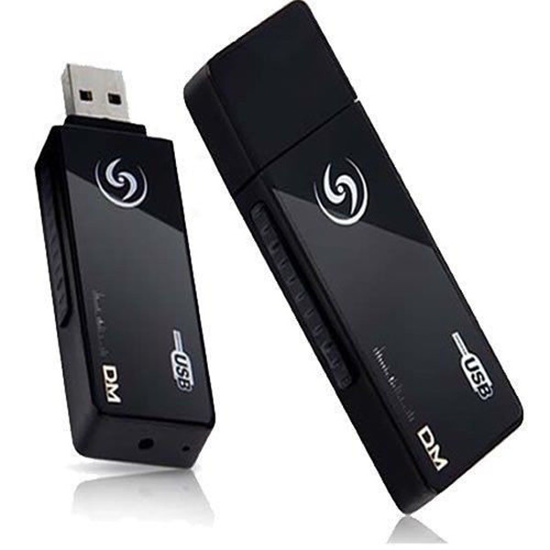
قرص الفلاش Flash Disque: يتصل بالوحدة المركزية عن طريق المنفذ USB

Slide 28
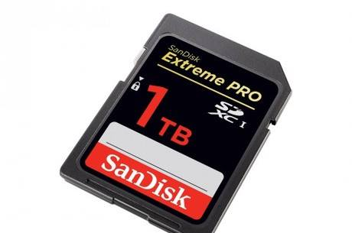
: Carte mémoire بطاقة الذاكرة

Slide 29
ملاحظة :
تتكون الذاكرات من خلايا,كل خلية هي 1bit وهو أصغر وحدة قياس الذاكرة يحتوي قيمتين 0 أو 1.
كل 8 bits هي المساحة الكافية لتخزين حرف واحد أو رقم واحد أو رمز واحد.
مثال :
A : 00110011
B : 00001111
مضاعفات البايت byte :
1Byte= 1 o =8 bit
1KB=1024 B =2¹⁰ B
1MB=1024 KB =2²⁰ B
1Go=1024 MB =2³⁰ B
1TB=1024 GB =2⁴⁰ B

Slide 30
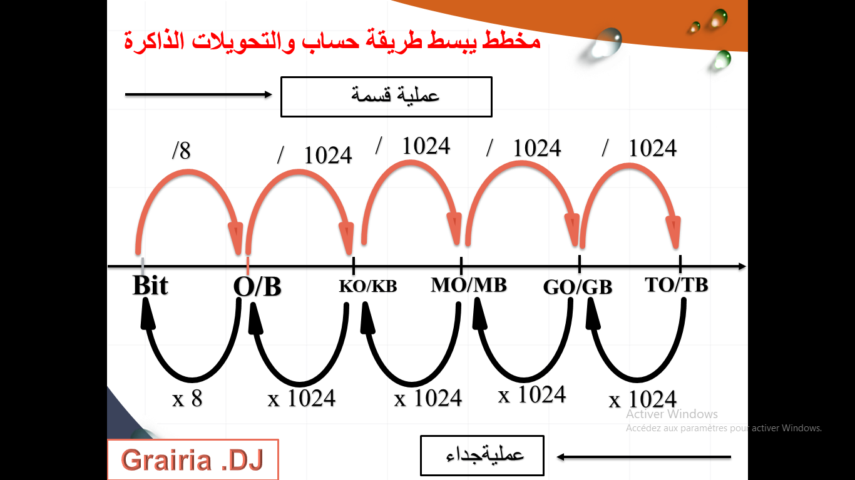

Slide 31
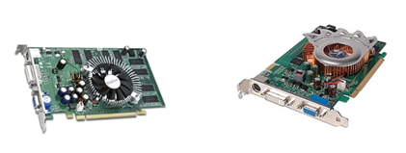
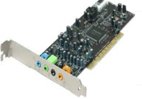
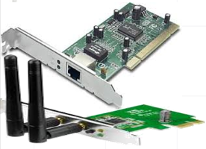
7. البطاقات الداخلية :
وكذالك يمكن إضافة عناصر أخرى تزيد من كفاءة الجهاز من بينها:
البطاقة البيانية Carte Graphique
بطاقة الصوت Carte Son
بطاقة الشبكة Carte Réseau
Notes:
هي البطاقة التي تقوم بتوصيل الصور والبيانات وعرضها على الشاشة.
هي بطاقة تسمح للمستخدم بالتواصل مع الحواسيب الأخرى عن طريق الشبكة.

Slide 32
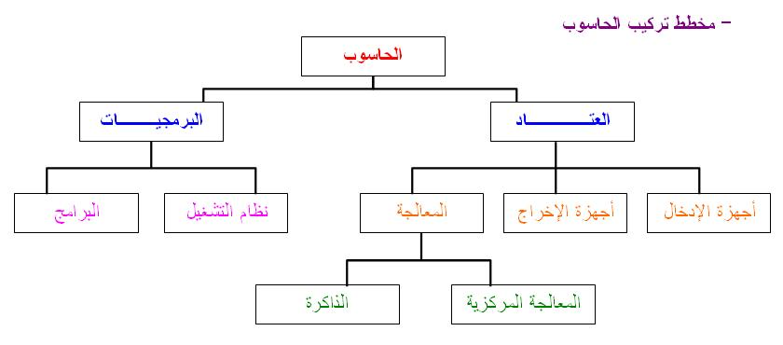
3- مخطط تركيب الحاسوب

